Slide 1

17 Relationnel-objet

Slide 2
17.1 Type définis par l'utilisateur (UDT)
SQL:1999 CREATE TYPE
  colonne d'une table ordinaire,
  attribut d'un autre type,
  type d'objet d'une table d'objets
Script Oracle

Slide 3
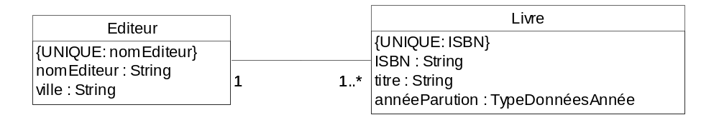
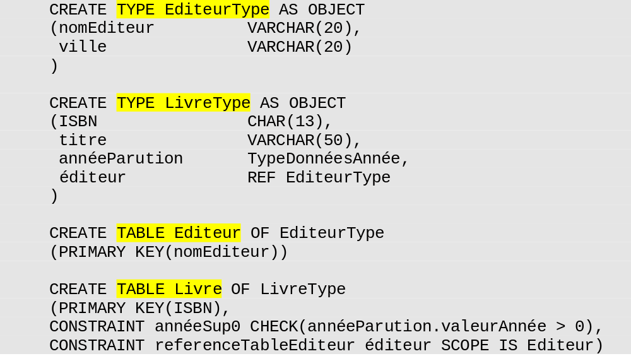
17.1.1 Traduction d'une classe d'objets UML persistante par un type et une TABLE d'objets

Slide 4
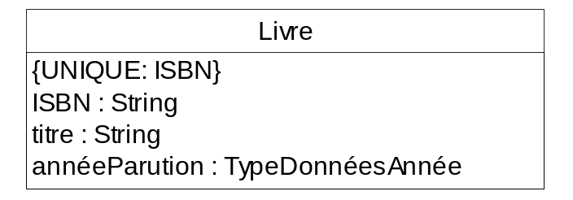
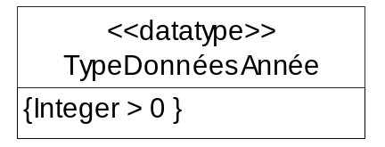
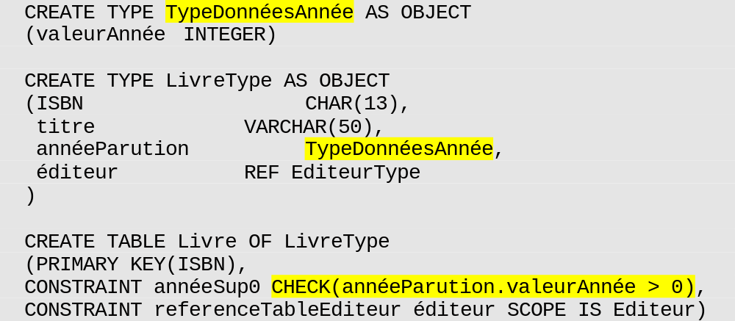
17.1.2 Type de valeurs d'un attribut ou colonne

Slide 5
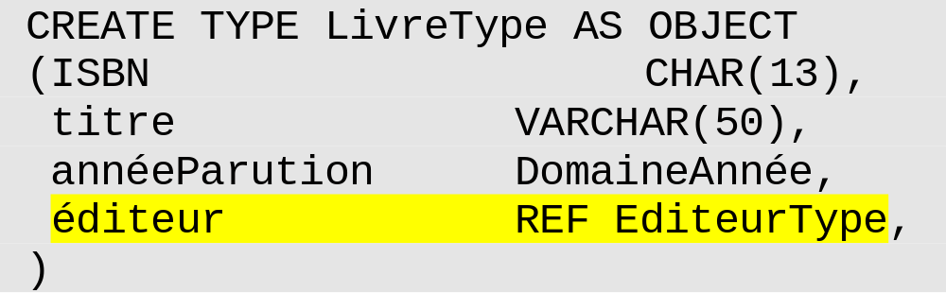
17.1.3 Traduction d'une association un à plusieurs UML par référence simple (REF)

Slide 6
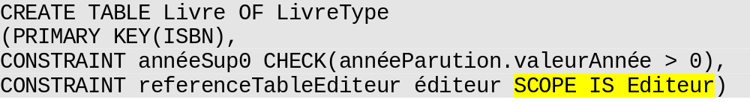
17.1.4 Contrainte SCOPE IS

Slide 7
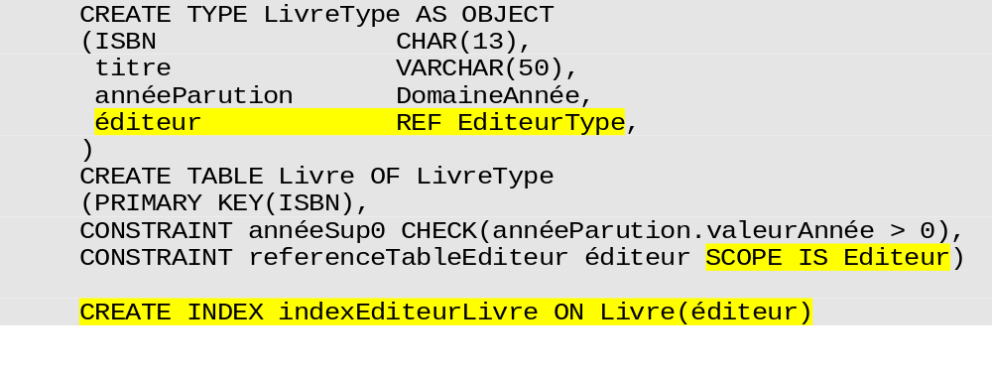

17.1.5 Indexage pour améliorer la performance des requêtes utilisant les références
Index sur un attribut REF
Index sur OID (SYSTEM GENERATED)

Slide 8
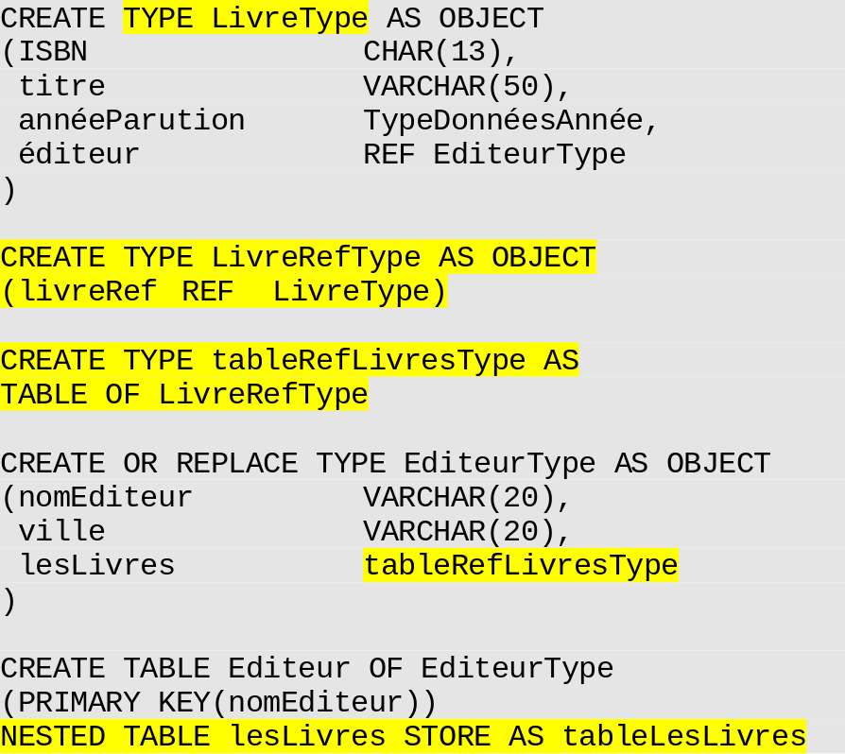
17.1.6 Références inverses

Slide 9
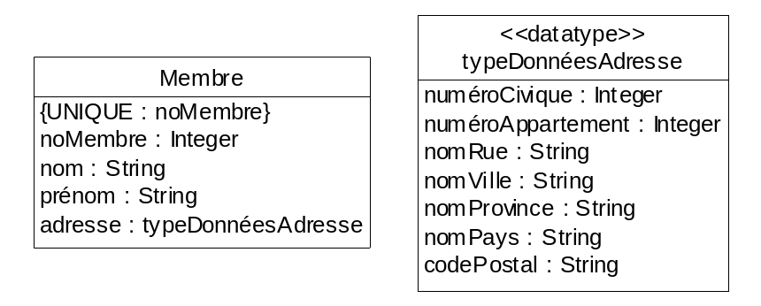
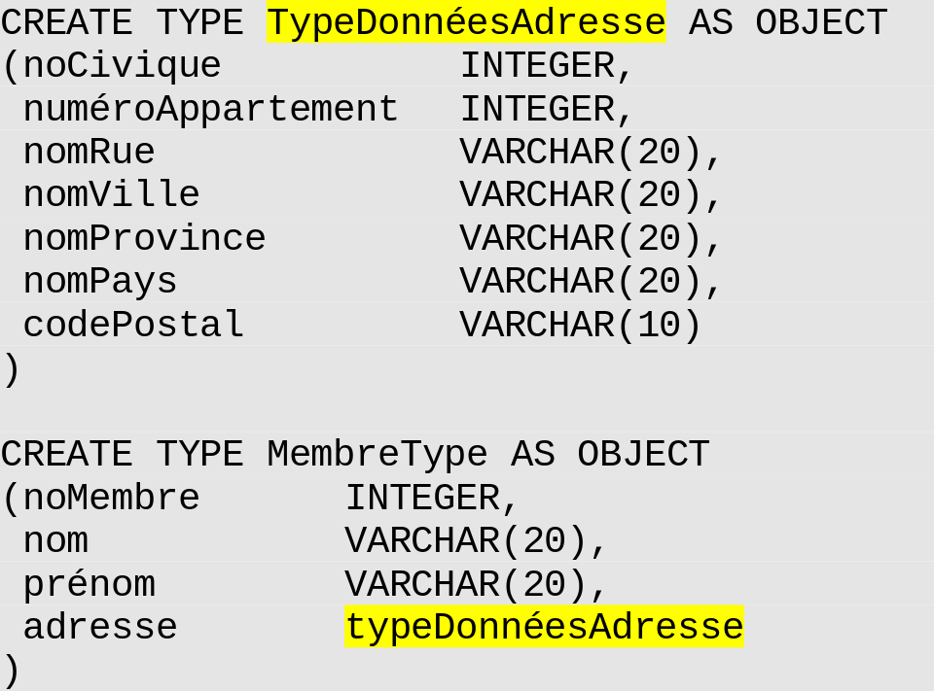
17.1.8 Représentation d'un type de données complexe ou d'une composition UML par un UDT

Slide 10
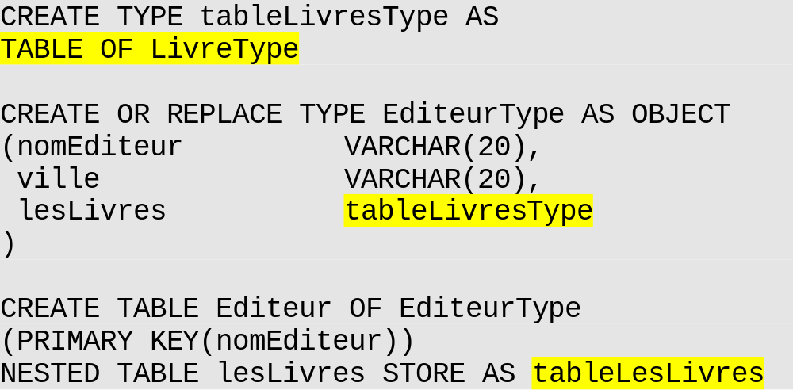
Traduction du rôle * d ’une composition par NESTED TABLE (non approprié ici)
Stockage à part

Slide 11
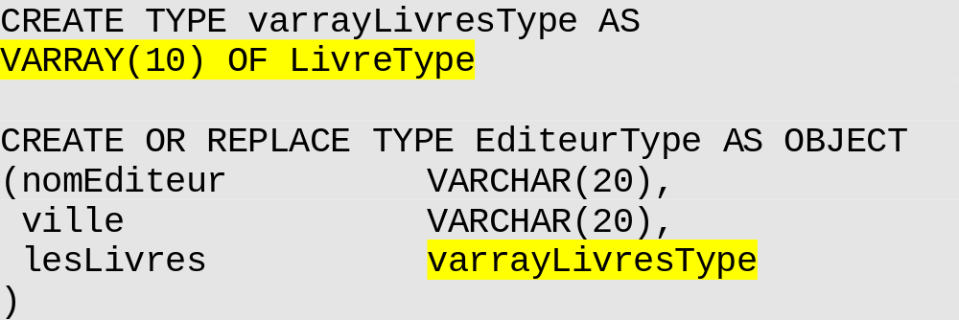
VARRAY Oracle (stockage interne à la table)

Slide 12
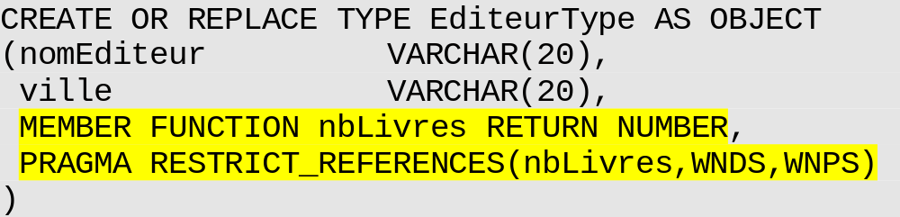
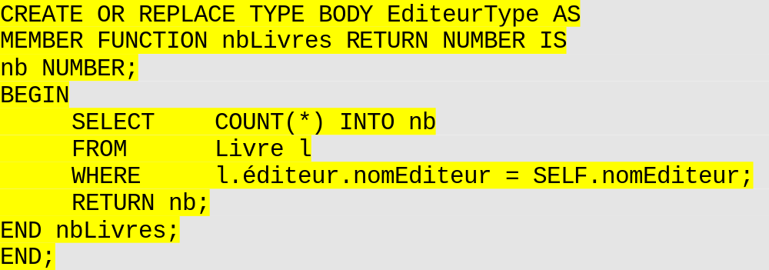

17.1.9 Définition de méthodes

Slide 13
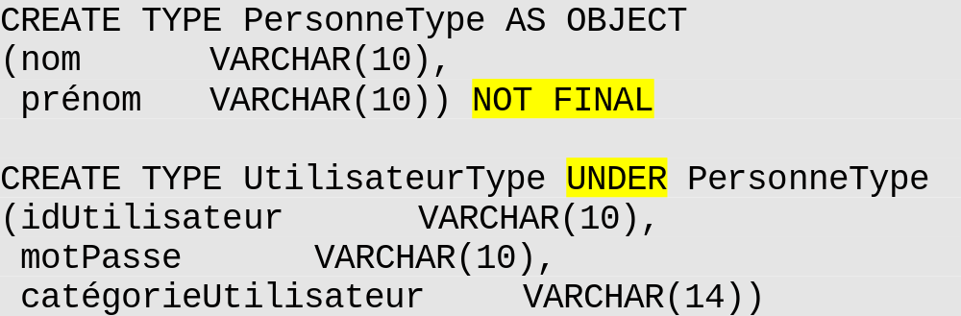
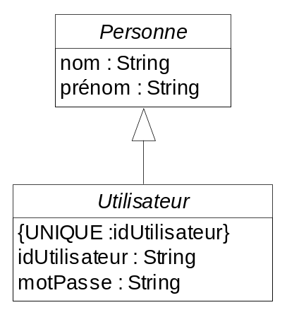
17.1.10 Héritage de types

Slide 14
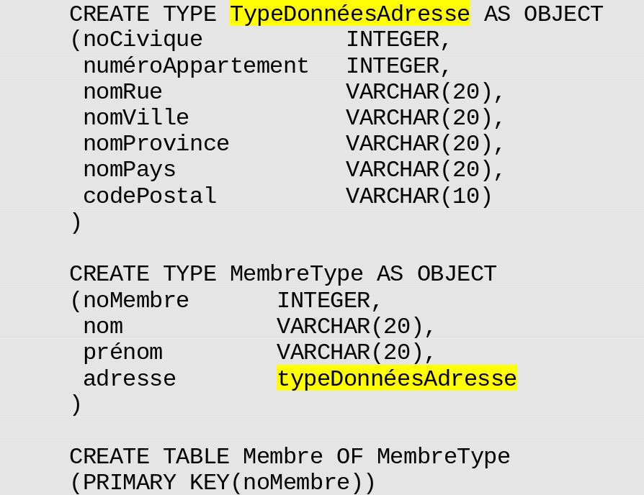
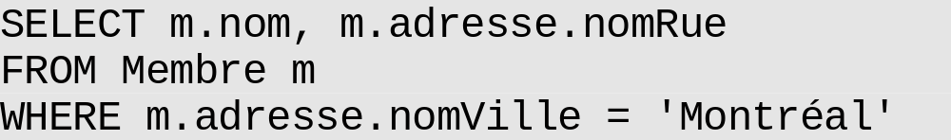
17.2 Extensions au langage de manipulation de données SQL
Expression de chemin

Slide 15
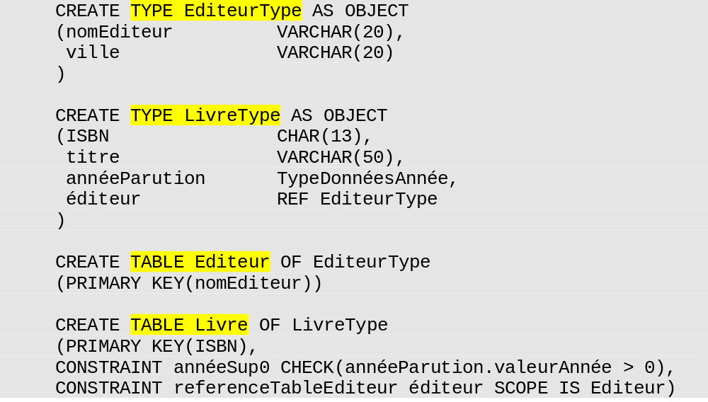
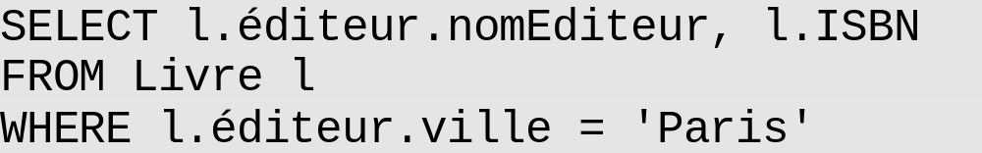
17.2.2 Cheminement par références

Slide 16
17.2.3 Accès à une table enchâssée par l'opérateur d'aplatissement (THE ou TABLE)
Syntaxe FROM TABLE (…) remplace FROM THE (…)

Slide 17
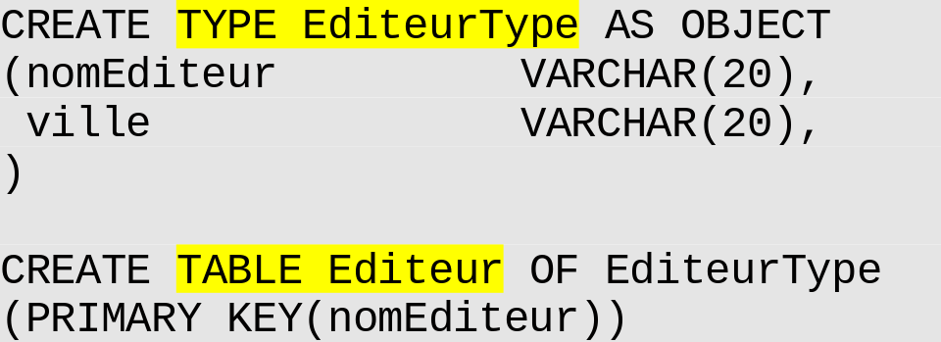

17.2.4 Insertion et constructeur d'objet

Slide 18
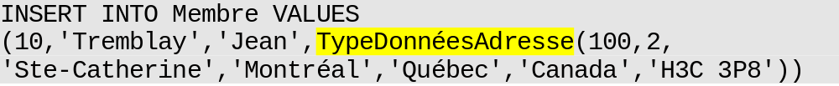
TYPE dans une colonne

Slide 19
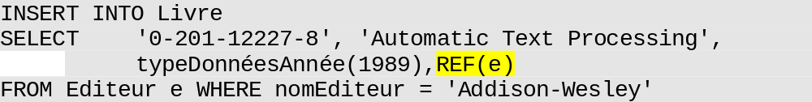
Colonne REF

Slide 20
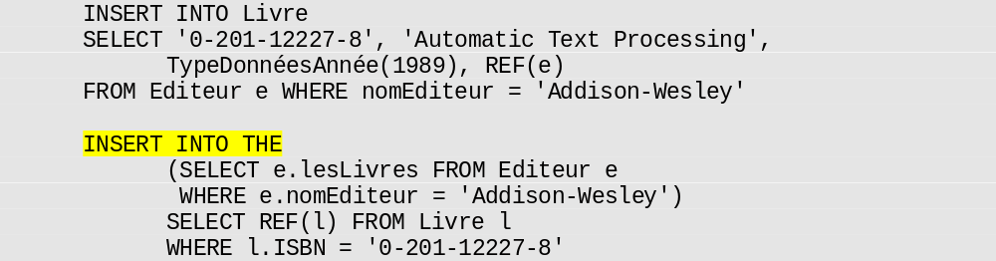
Insertion dans un NESTED TABLE

Slide 21
17.3 Accès aux extensions objets en Java
Créer une classe Java pour un UDT
  Typage faible : java.sql.Struct
  Typage fort
    classe Java implements SQLData
Créer un UDT à partir d ’une classe Java
  SQLJ (partie 2, SQL/JRT dans SQL:2003)

Slide 22
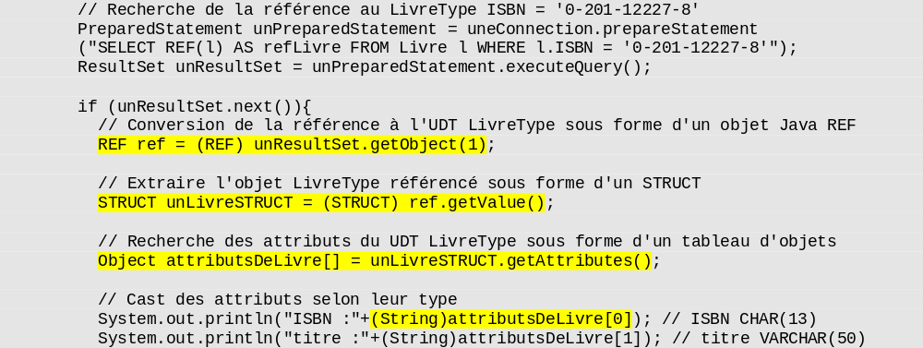
17.3.1 Typage faible par java.sql.Struct

Slide 23
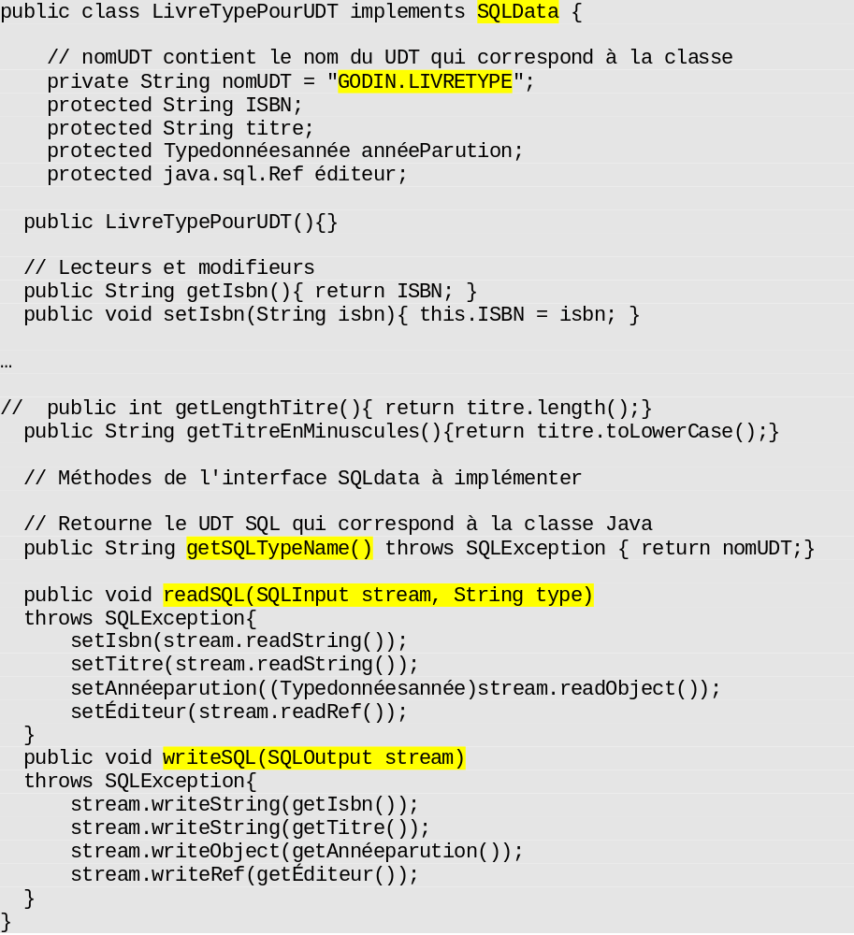
17.3.2 Typage fort et conversion de type automatique avec SQLdata

Slide 24
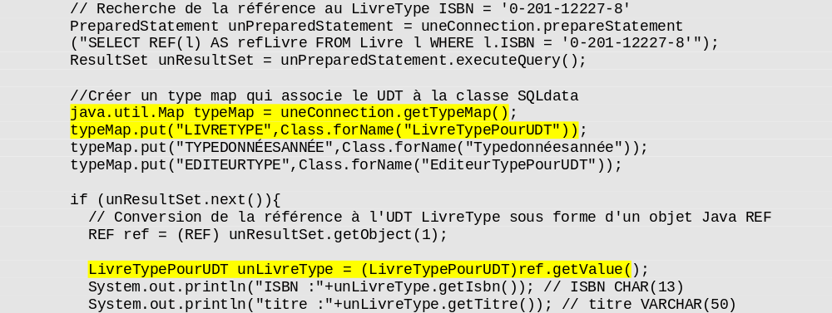
CAST du REF UDT en objet Java
Pour le pilote JDBC

Slide 25
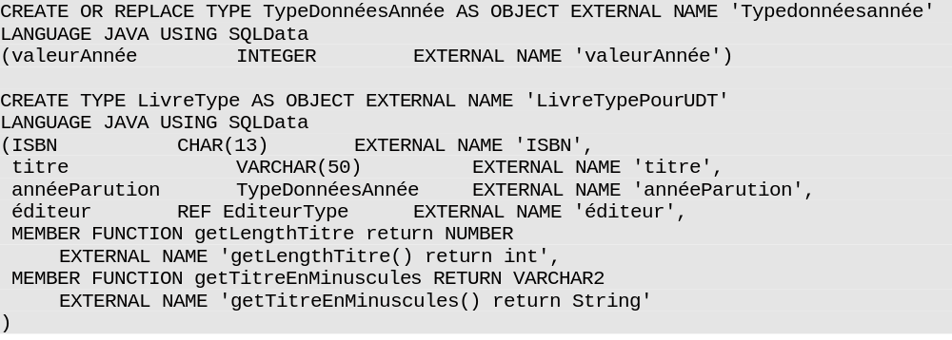
17.3.3 Objet SQLJ : partie 2 de la norme SQLJ
Déployer les classes Java TypeDonnéesAnnée et LivreTypePourUDT au niveau du serveur BD
  Outil loadjava d ’Oracle
Pas besoin d ’inclure la correspondance dans le typeMap du programme Java

